Slide 1
Présentation 4

Slide 2
Objectifs
Implémenter une régression logistique similaire à celle utilisée dans le mémoire de Vilpoux
Faire varier la définition des ration de capital et de liquidité pour voir si on a des coefficient significatifs
Faire varier le model

Slide 3
Méthode
Version python : 3.9
Librairies:
Panda pour nettoyer le data-set
Numpy pour les calculs matriciels
Matplotlib pour afficher les résultats

Slide 4
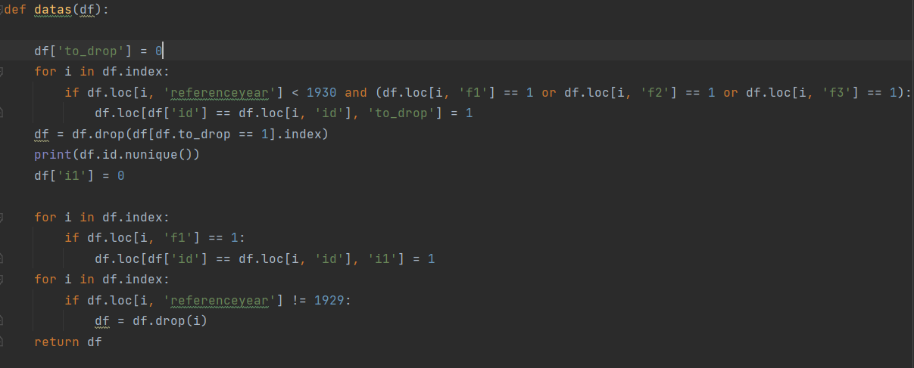
Nettoyage des données

Slide 5
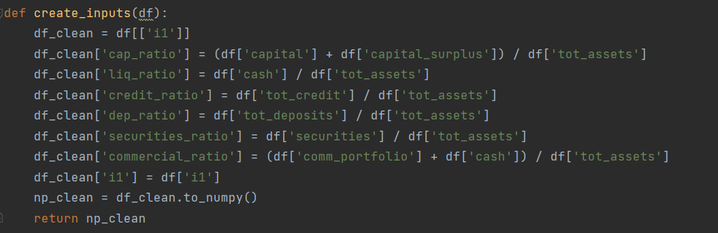
Création des inputs

Slide 6
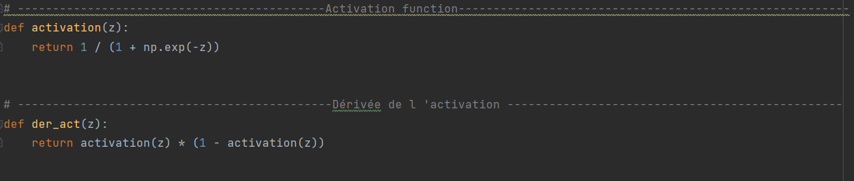
Fonction d’activation et sa dérivée

Slide 7
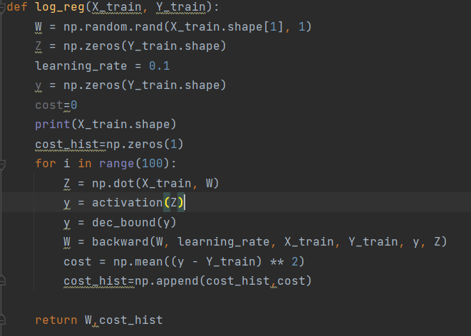
Initialisation
Forward
Propagation
Paramètres

Slide 8
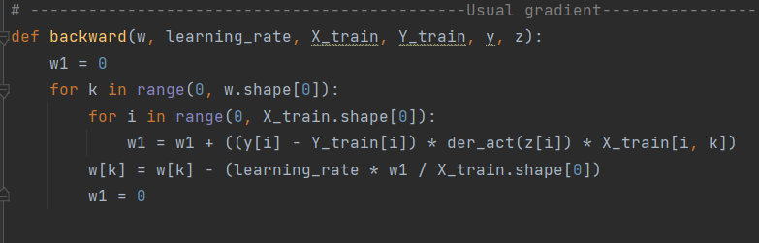
Backward et gradient

Slide 9
Problèmes:
Problème de .dll avec pyplot
Les paramètres optimaux sont trop dépendants des paramètres initiaux et du split du set
Le nettoyage du dataframe semble incorrect

Slide 10
Solutions?
Ajuster le Learning rate et le nombre d’itération
Ajouter plus de variables d’entrée
Compenser les « trous » du dataset
Utilisé aussi les bilans de 1928

